Slide 1
Використання сюжетних спортивно-розвиваючих комплексів в роботі з фізичного розвитку дітей дошкільного віку.
м.Амвросіївка
Дошкільний навчальний заклад № 7 «Червона шапочка»
Матеріали до районного конкурсу професійної майстерності педагогічних працівників дошкільних навчальних закладів
« Вихователь року 2013 »

Slide 2
Проблема активізації рухової діяльності дошкільників та вплив сюжетно-ігрових комплексів на підвищення рухової активності дітей дошкільного віку.
« Я не боюся ще і ще раз говорити: турбота про здоров'я – це найважливіша праця вихователя. Від життєдіяльності, бадьорості дітей залежить їх духовне життя, світогляд, розумовий розвиток, міцність знань, віра у їх сили”
В.Сухомлинський.
«Навіть чисто гімнастичним вправам, тобто вправам обмеженої групи м'язів, доцільно надавати ігровий характер.»
Є.Аркін

Slide 3
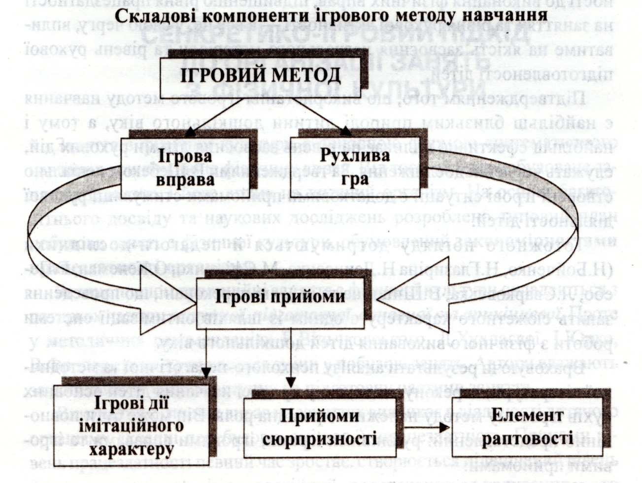
Ігровий метод - один з провідних методів навчання на різних етапах формування рухових навичок.

Slide 4
Діагностика стану работи з фізичного розвитку дітей у дошкільному закладі – тематична перевірка
Результати перевірки показали:
Рівень зацікавленості виконанням вправ не завжди високий, виконання вправ носить формальний характер.
Діти не намагаються знайти альтернативу звичному способу виконання руху.
Лінія фізичного розвитку не пов'язана тематично з іншими лініями розвитку дітей дошкільного віку.
Висновки
Оптимізація навчально-виховної роботи з дітьми дошкільного віку з фізичного виховання потребує впровадження нових форм та методів організації дітей, підвищення рівня зацікавленості дітей на заняттях з фізкультури.

Slide 5
Мета - розробка та створення оптимальної системи фізкультурних занять для дітей дошкільного віку, яка зберігає та укріплює їх фізичне та психічне здоров'я, сприяє становленню повноцінної особистості.
Задачі:
Забезпечити психологічний комфорт при проведенні різних форм рухової активності .
Розробка комплексних заходів, засобів та методів роботи, спрямованих на збереження та укріплення здоров'я дитини.
Орієнтація педагогів на гуманістичний підхід в оздоровленні, вмілого використання природних засобів загартування, використання нетрадиційних форм проведення занять та нетрадиційного фізкультурного обладнання.
Сім'ям - всебічну інформаційну та практичну допомогу.

Slide 6
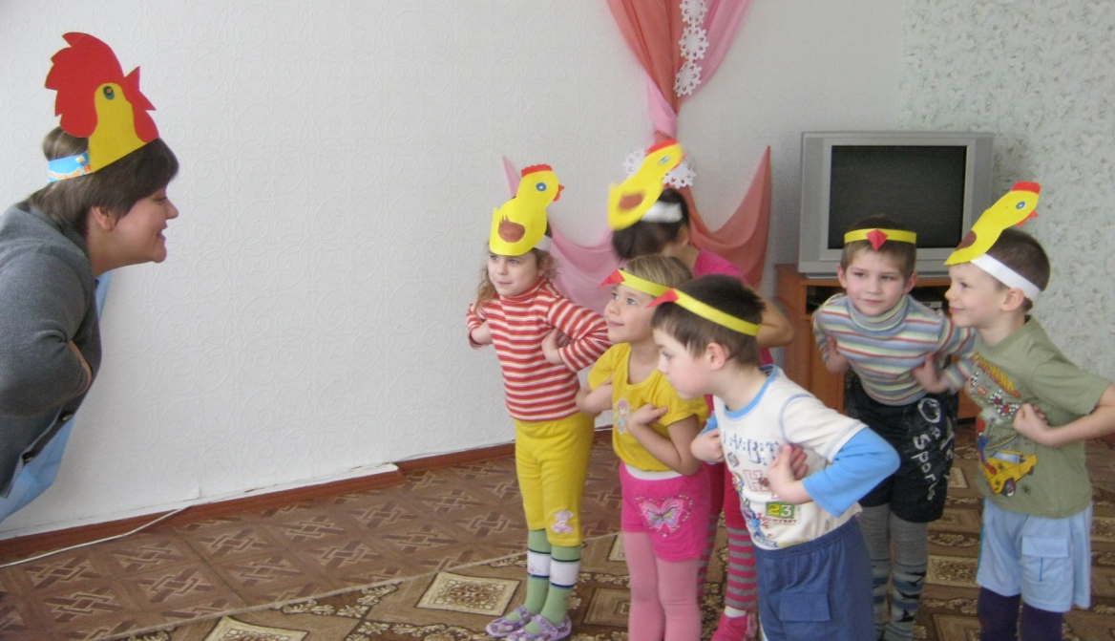
Сюжетно – ігровий комплекс.
1 комплекс на 2 тижні
ЗРВ та ОР - супровід римованими фразами
ігрові вправи,

Slide 7
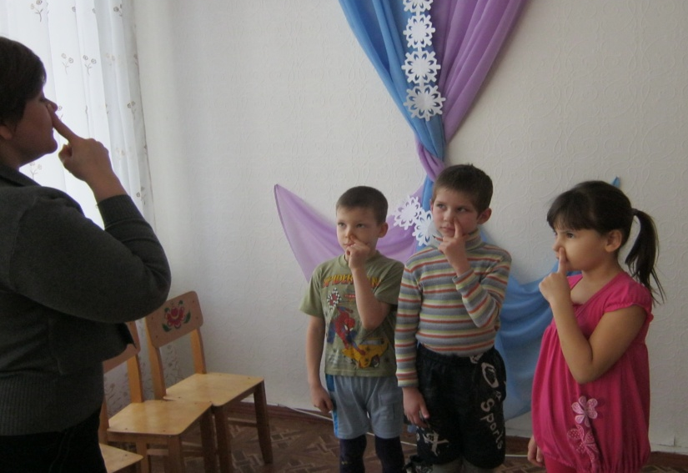
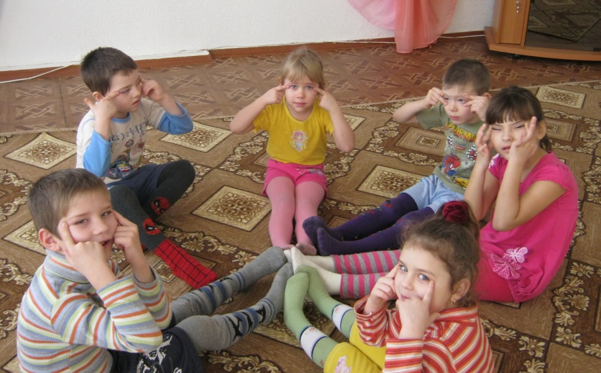
точковий масаж,
дихальну гімнастика,

Slide 8
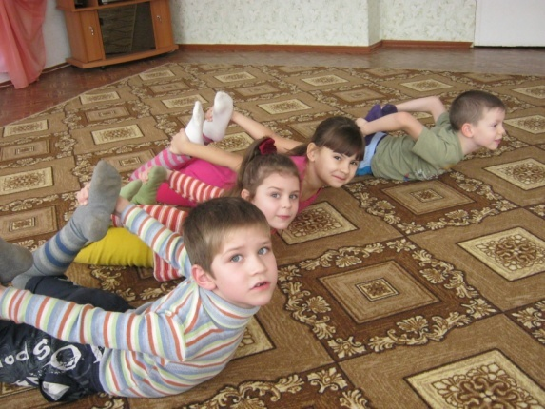
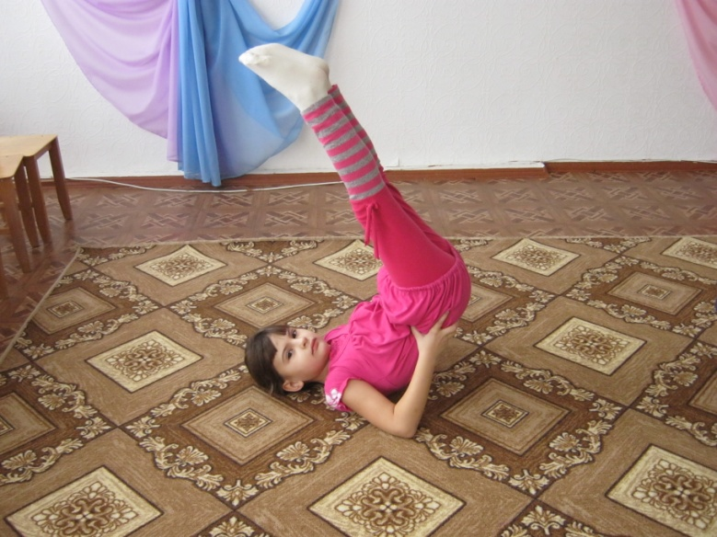
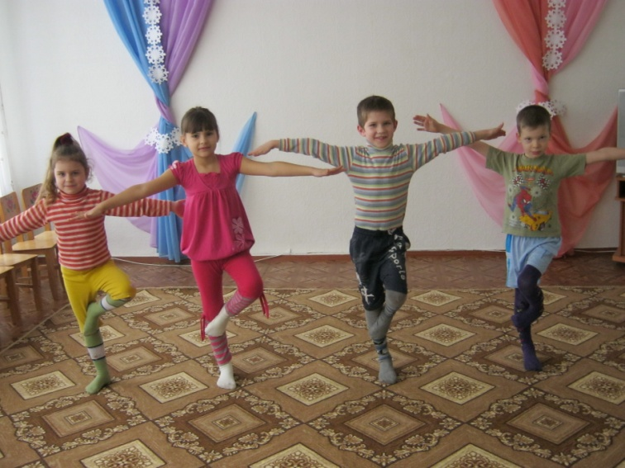
логоритміка,
елементи акробатики,

Slide 9
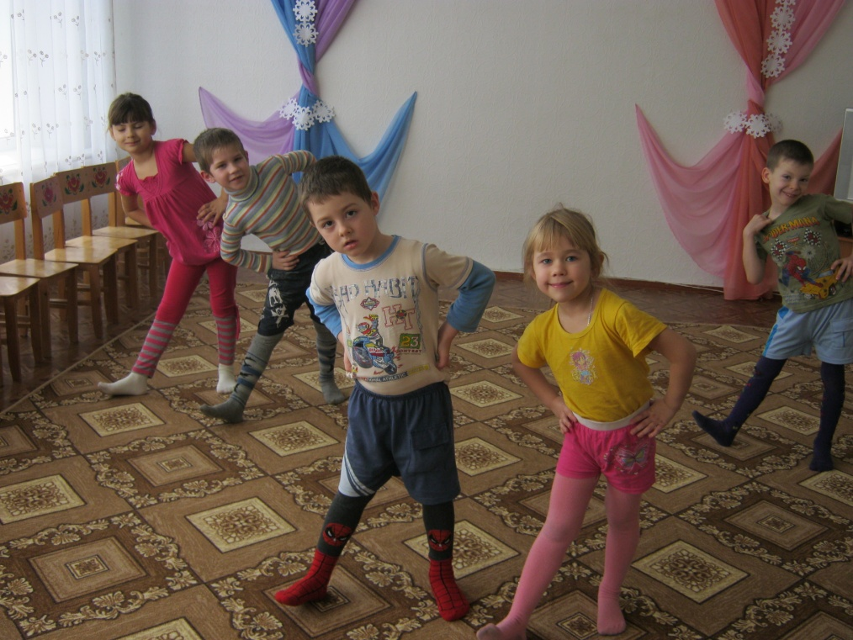
танцювальні рухи,
нетрадиційне обладнання.

Slide 10
Позитивні результати
Лінія фізичного розвитку тематично пов'язана з навчально-виховною роботою, та іншими лініями розвитку дітей дошкільного віку.
Діти займаються з азартом, зацікавлено,весело.
Суттєво покращилась якість виконання основних рухів, збільшилась амплітуда у виконанні загально розвиваючих вправ, діти активно використовують той чи інший основний рух у самостійній руховій діяльності.
Вже з молодшої групи діти стрибають у довжину та у глибину, гнучко та вправно підлазять, швидко бігають, мотивують один одного, перевтілюючись у казкових героїв.

Slide 11
Побажання педагогам і батькам
Не сумнівайтесь у власному успіху, ростіть Ваших дітей здоровими та щасливими!

